Slide 1

BÀI 6:
KINH TẾ, VĂN HOÁ VÀ TÔN GIÁO
Ở ĐẠI VIỆT TRONG CÁC
THẾ KỈ XVI - XVIII

Slide 2


Slide 3


KHỞI ĐỘNG
Mời các bạn xem đoạn video
Những thông tin trong đoạn video đang nói tới địa danh nào?

Slide 4


Slide 5
BÀI 6:
KINH TẾ, VĂN HOÁ VÀ TÔN GIÁO
Ở ĐẠI VIỆT TRONG CÁC
THẾ KỈ XVI - XVIII

Slide 6
MỤC TIÊU BÀI HỌC
☞ Nêu được những nét chính về tình hình kinh tế.
☞ Mô tả và nhận xét được những nét chính về sự chuyển biến văn hóa và tôn giáo ở Đại Việt trong các thế kỉ XVI và XVIII.

Slide 7

NỘI DUNG BÀI HỌC
1. Những nét chính về tình hình kinh tế
2. Những nét chính về sự chuyển biến trong tín ngưỡng – tôn giáo thế kỉ XVI - XVIII
3. Những nét chính về sự chuyển biến trong văn hóa thế kỉ XVI- XVIII

Slide 8

BÀI 6: KINH TẾ, VĂN HOÁ VÀ TÔN GIÁO Ở ĐẠI VIỆT TRONG CÁC THẾ KỈ XVI - XVIII
1. Những nét chính về tình hình kinh tế

Slide 9
1. Những nét chính về tình hình kinh tế
1. KINH TẾ
a) NÔNG NGHIỆP
c) THƯƠNG NGHIỆP
b) THỦ CÔNG NGHIỆP

Slide 10
Hoạt động nhóm
- Vẽ sơ đồ tư duy thể hiện những nét chính về tình hình kinh tế của Đại Việt (XVI – XVIII)
Thời gian thực hiện: 5 phút
Đại diện các nhóm chia sẻ sản phẩm

Slide 11


Thời gian thực hiện: 5 phút

Slide 12
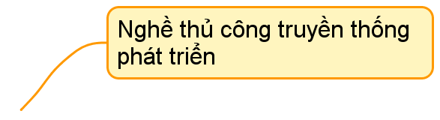
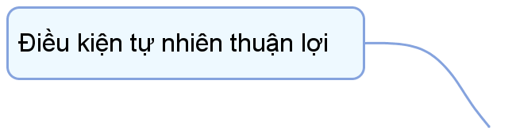
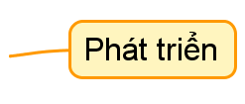
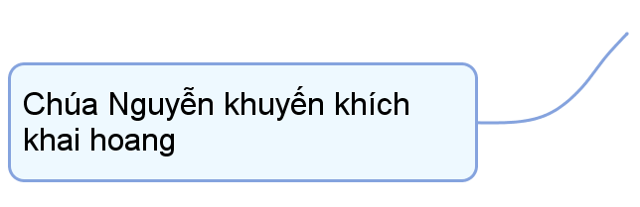
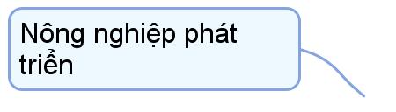
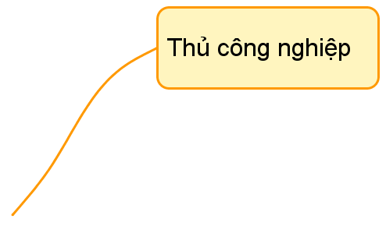
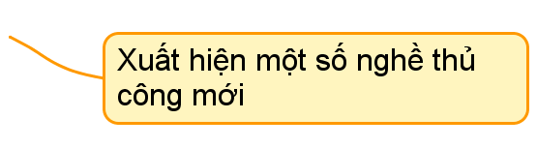
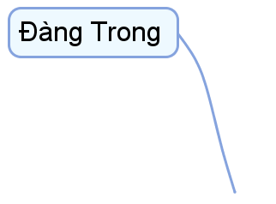

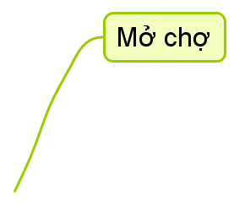
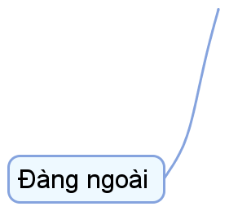
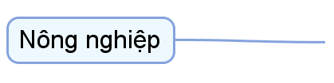
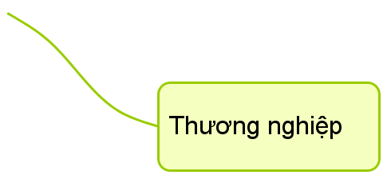
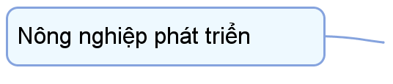
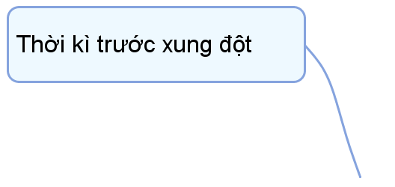
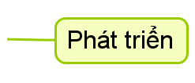
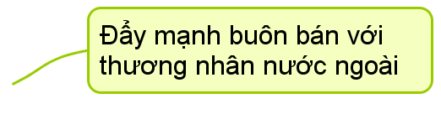
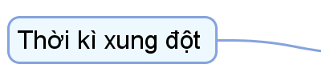
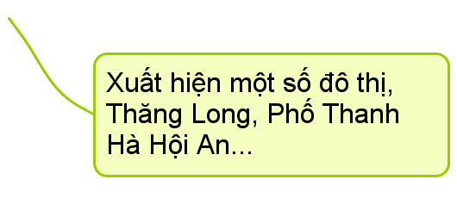
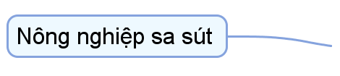
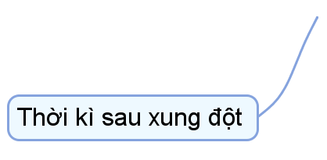
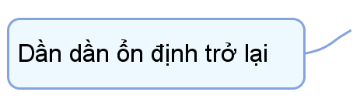

1. Những nét chính về tình hình kinh tế

Slide 13
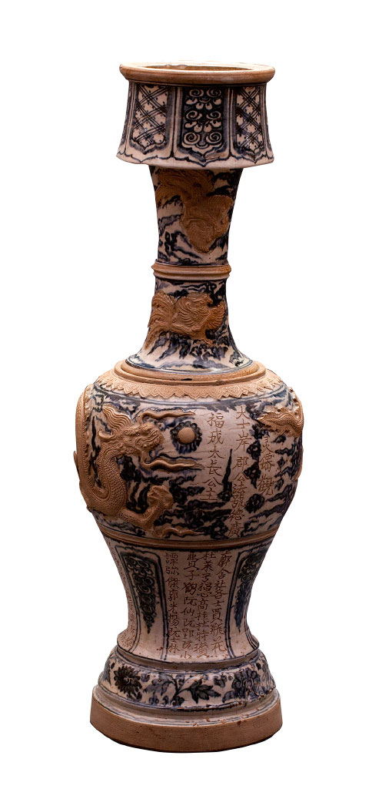

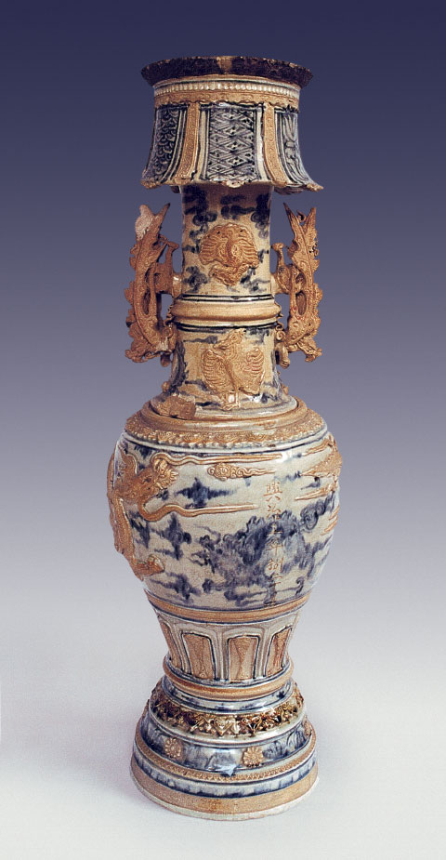
1. Những nét chính về tình hình kinh tế
Gốm Hoa Lam và Gốm Bát Tràng

Slide 14
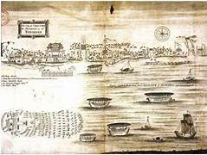
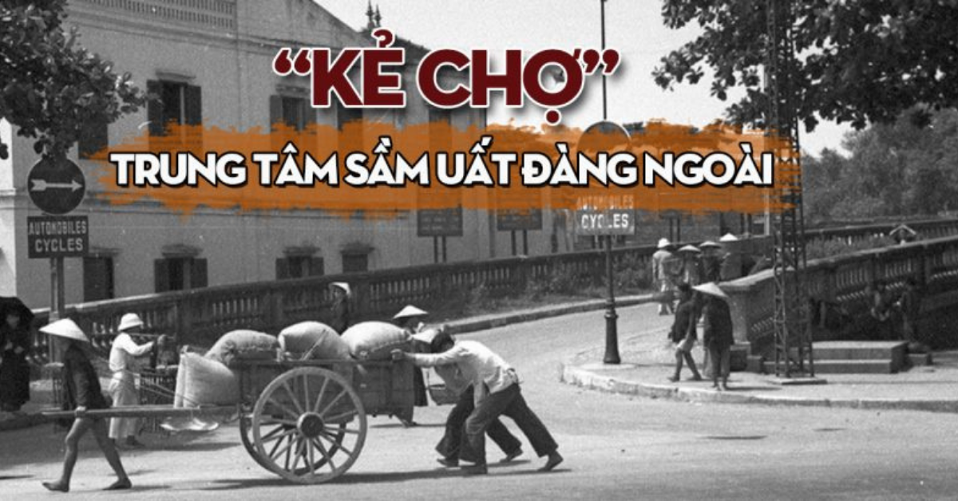
1. Những nét chính về tình hình kinh tế
Kẻ chợ Đàng Ngoài

Slide 15
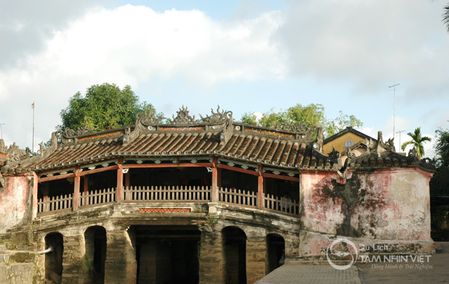
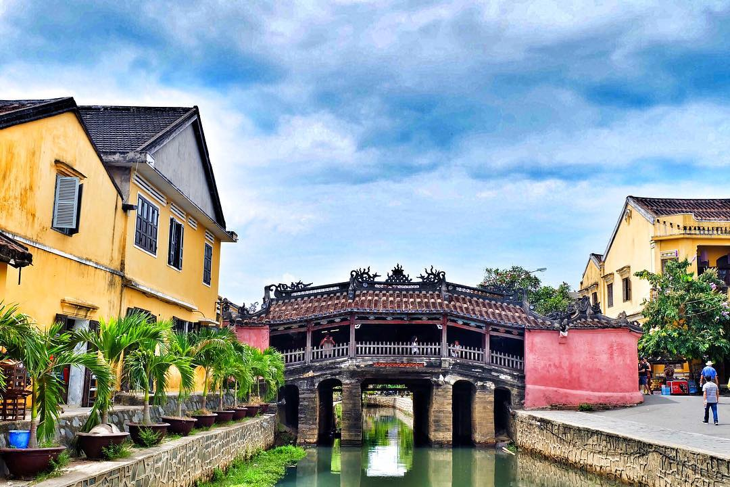
CHÙA CẦU HỘI AN “LAI VIỄN CẦU”

Slide 16

2. Những nét chính về sự chuyển biến trong tín ngưỡng – tôn giáo thế kỉ XVI - XVIII
BÀI 6: KINH TẾ, VĂN HOÁ VÀ TÔN GIÁO Ở ĐẠI VIỆT TRONG CÁC THẾ KỈ XVI - XVIII

Slide 17

2. Những nét chính về sự chuyển biến trong tín ngưỡng – tôn giáo thế kỉ XVI - XVIII
BÀI 6: KINH TẾ, VĂN HOÁ VÀ TÔN GIÁO Ở ĐẠI VIỆT TRONG CÁC THẾ KỈ XVI - XVIII
Em hãy nêu những nét chính về sự chuyển biến văn hoá và tôn giáo ở Đại Việt trong các thế kỉ XVI – XVIII?

Slide 18


Em hãy miêu tả một nét đẹp trong tín ngưỡng truyền thống của dân tộc phát triển vào thời kì này.

Slide 19
2. Những nét chính về sự chuyển biến trong tín ngưỡng – tôn giáo thế kỉ XVI - XVIII
BÀI 6: KINH TẾ, VĂN HOÁ VÀ TÔN GIÁO Ở ĐẠI VIỆT TRONG CÁC THẾ KỈ XVI - XVIII
- Tín ngưỡng truyền thống vẫn được duy trì và phát triển.
- Nho giáo vẫn được nhà nước duy trì nhưng đã suy thoái.
- Phật giáo và Đạo giáo có điều kiện hồi phục.
- Đầu thế kỉ XVI, Thiên Chúa giáo bắt đầu du nhập vào Đại Việt.

Slide 20
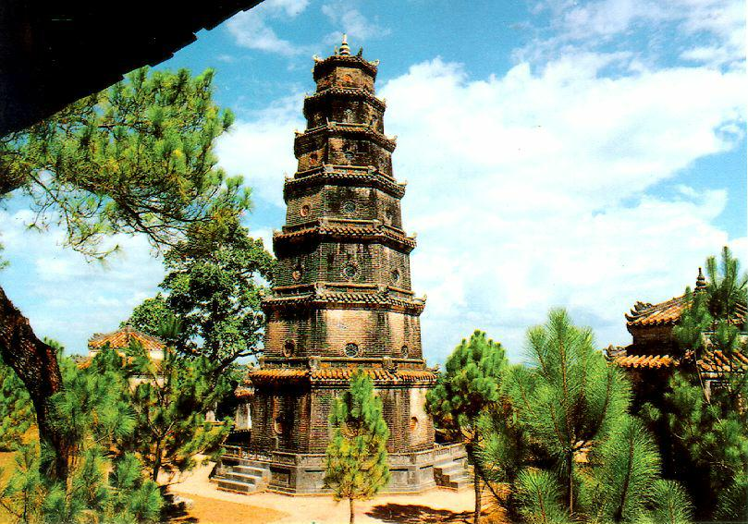
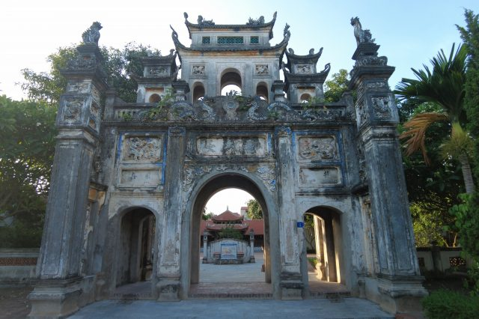
CHÙA THIÊN MỤ ( HUẾ)
CỔNG ĐÌNH LÀNG LỆ MẬT
( GIA LÂM HÀ NỘI)

Slide 21

BÀI 6: KINH TẾ, VĂN HOÁ VÀ TÔN GIÁO Ở ĐẠI VIỆT TRONG CÁC THẾ KỈ XVI - XVIII
3. Sự chuyển biến về văn hóa trong các thế kỉ XVI – XVIII.
Hoàn thành phiếu học tập
Thời gian: 5 phút

Slide 22
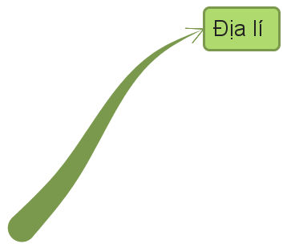


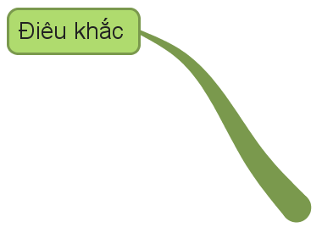



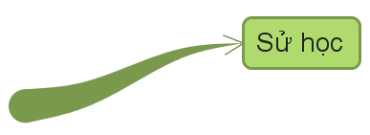




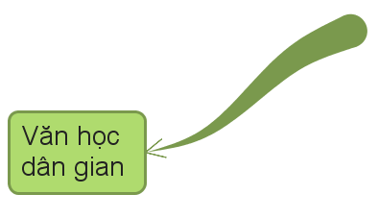


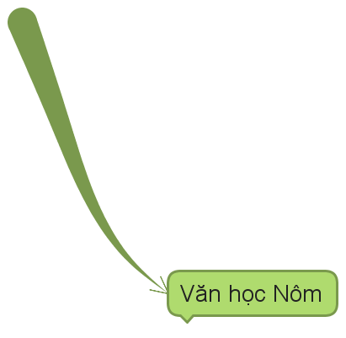
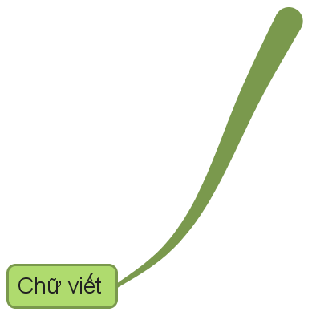









PHIẾU HỌC TẬP
Những thành tựu văn hóa Đại Việt trong các thế kỉ XVI - XVIII

Slide 23



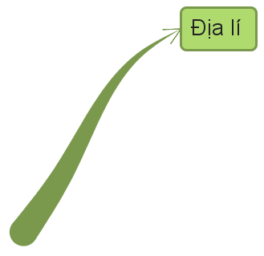
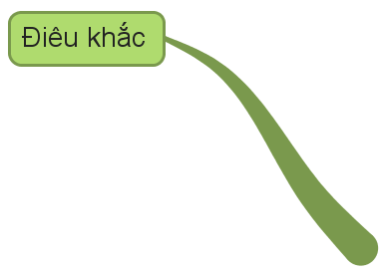


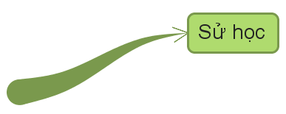




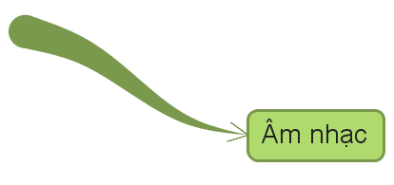





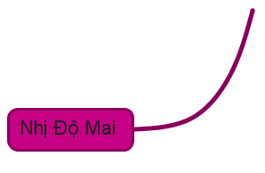
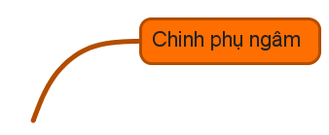

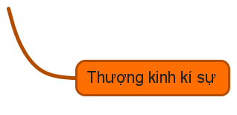


Slide 24
HOÀN CẢNH CHỮ QUỐC NGỮ RA ĐỜI
- Thế kỷ XVII, Thiên chúa giáo du nhập vào nước ta, để thuận tiện cho việc truyền đạo một số giáo sĩ Phương Tây đã học tiếng Việt để truyền đạo, họ đã dùng chữ cái La-tinh ghi âm tiếng Việt -> chữ Quốc ngữ ra đời.

Slide 25

BÀI 6: KINH TẾ, VĂN HOÁ VÀ TÔN GIÁO Ở ĐẠI VIỆT TRONG CÁC THẾ KỈ XVI - XVIII
3. Sự chuyển biến về văn hóa trong các thế kỉ XVI – XVIII.
Đó là một thứ chữ khoa học, tiện lợi, dễ sử dụng, dễ phổ biến. Gồm 29 chữ cái cùng với hệ thống dấu (huyền, sắc, hỏi, ngã, nặng, ngang), chữ Quốc ngữ có thể diễn đạt đầy đủ vốn ngôn ngữ của
Người Việt
Vì sao chữ La-tinh ghi âm tiếng Việt trở thành chữ Quốc Ngữ của nước ta cho đến ngày nay?

Slide 26
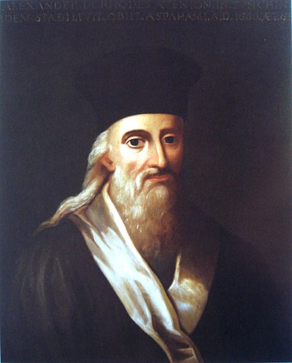
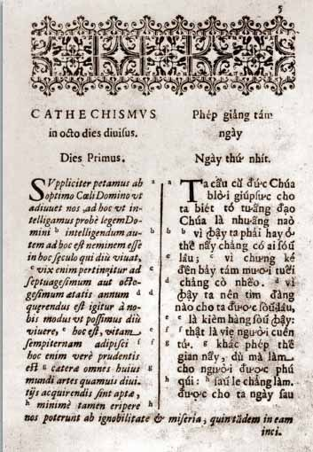
Alexandre de Rhodes ( 1593- 1660)
Trang đầu Phép giảng tám ngày in năm 1651 của nhà truyền giáo Alexandre de Rhodes. Bên trái là tiếng Latinh, bên phải là tiếng Việt viết bằng chữ Quốc ngữ

Slide 27
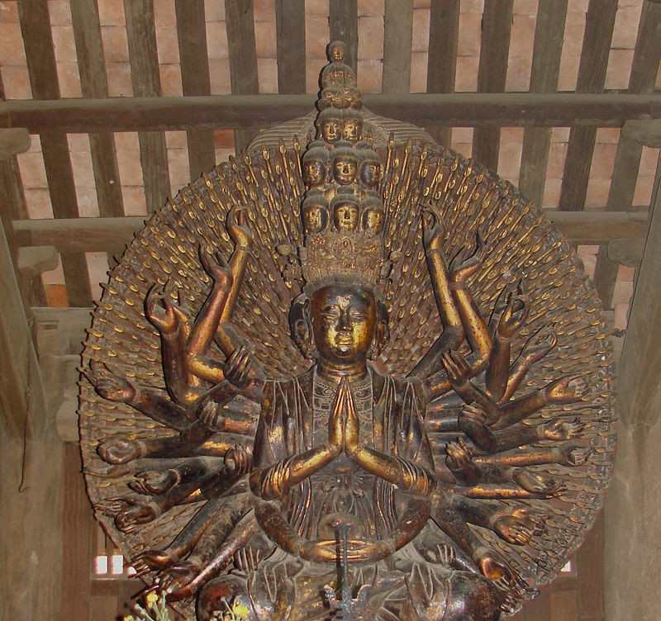

CHÙA BÚT THÁP (BẮC NINH)
TƯỢNG PHẬT BÀ QUAN ÂM NGHÌN MẮT NGHÌN TAY ( CHÙA BÚT THÁP BẮC NINH)

Slide 28
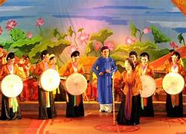
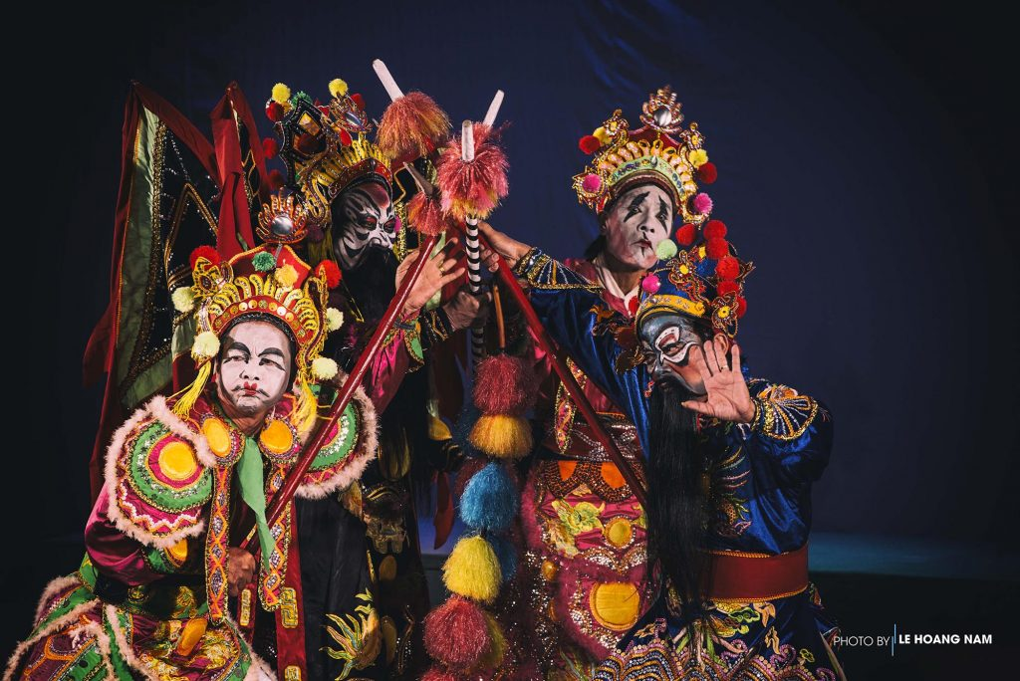
Hát chèo
Hát Tuồng

Slide 29

LUYỆN TẬP

Slide 30
Hoàn thành bảng tóm tắt những nét chính trong kinh tế, tôn giáo và văn hóa nước ta ở các thế kỉ XVI-XVIII theo bảng dưới đây
Lĩnh vực
Kinh tế
Tôn giáo
Văn hóa

Slide 31

VẬN DỤNG

Slide 32

1. Em hãy đóng vai là một hướng dẫn viên du lịch giới thiệu về một làng nghề thủ công đã có từ thế kỉ XVI-XVIII. * Yêu cầu: - Giới thiệu làng nghề và đề xuất giải pháp đề bảo tồn làng nghề).
- Học sinh thực hiện ở nhà và chia sẻ sản phẩm vào tiết học sau.

Slide 33

BÀI HỌC KẾT THÚC
CẢM ƠN SỰ QUAN TÂM
THEO DÕI CỦA CÁC BẠN

